Slide 1
期末報告
組員:106503008 通訊二 蔡嘉倫
106503012 通訊二 李建陽
106503512 通訊二 蕭元豪
106503519 通訊二 蔡孟澤
106503530 通訊二 黃柏荃

Slide 2
主題與目的
1.這次的題目是因為我們組內同學熱愛玩紙牌遊戲，因此有人提議玩妞妞這遊戲。
2.目的:視覺化，直覺化。

Slide 3
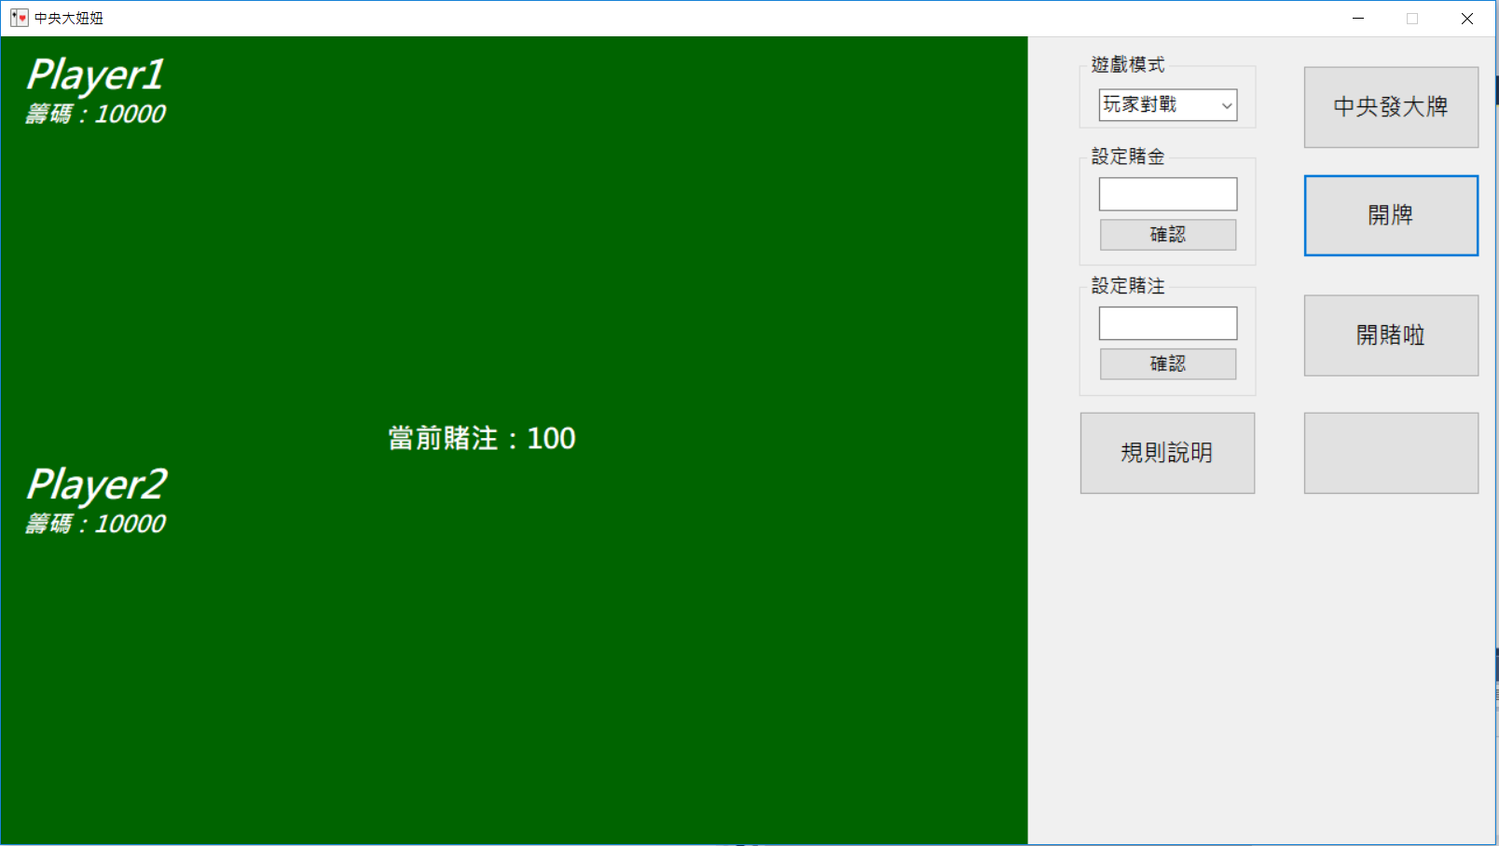
GUI介面介紹

Slide 4
技術介紹(VB)
1.Visual Basic（VB）是由微軟公司開發的包含環境的事件驅動程式語言。它源自於BASIC程式語言。VB擁有圖形化使用者介面（GUI）和快速應用程式開發（RAD）系統
2. VB的中心思想就是要便於程式設計師使用，無論是新手或者專家。VB使用了可以簡單建立應用程式的GUI系統，但是又可以開發相當複雜的程式。

Slide 5
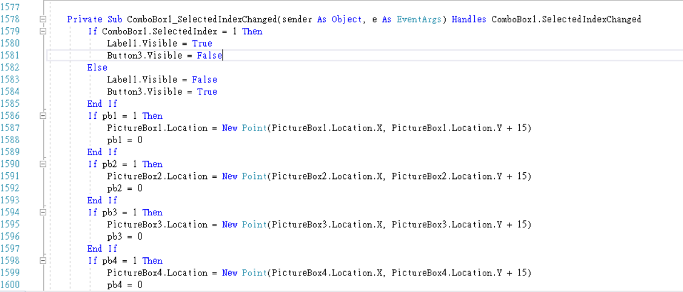
CODING(遊戲模式)
顯示隱藏或不隱藏
Button3是發大牌
按牌後位置往下15
若有被按到牌後pb1歸零，回到原位

Slide 6
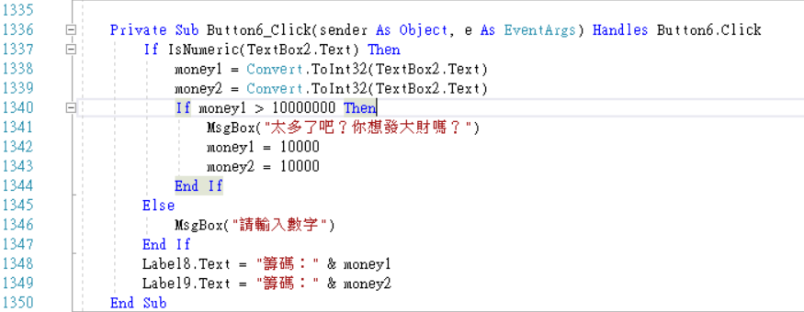
CODING(設定賭金)
將字串轉為INT形式

Slide 7
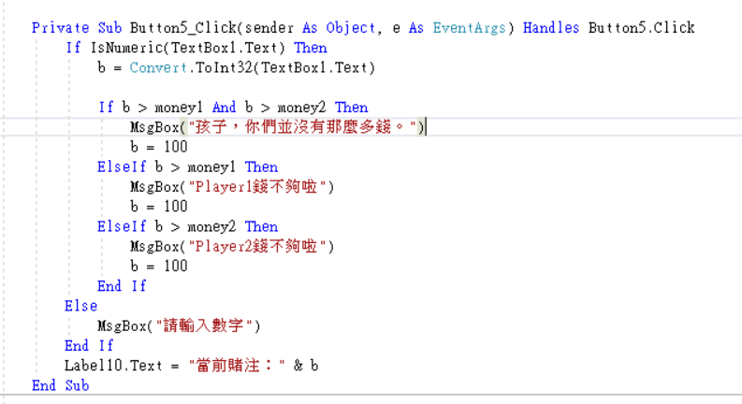
CODING(設定賭注)

Slide 8
CODING(規則說明)

Slide 9
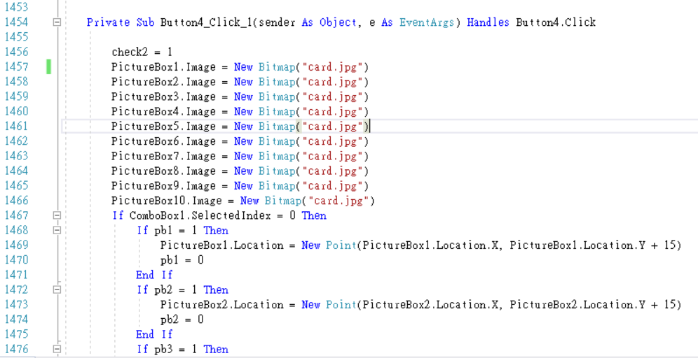
CODING(發大牌)
將卡牌變為背面

Slide 10

CODING(開牌)
確認有按過發牌

Slide 11
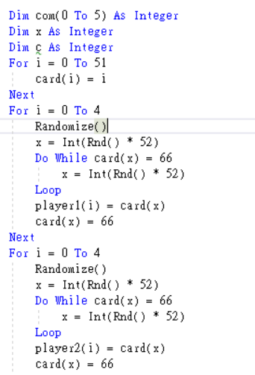
CODING(開牌)
計牌(牌數1到5)
存所有牌數(52張)
發五張牌給玩家
從52張中隨機發牌
用66來表示已經發過的牌，當遇到66後
就不再發牌，避免重複

Slide 12
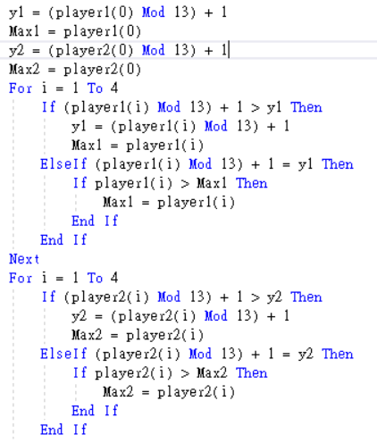
CODING(開牌)
代表A-K的牌
依照妞妞的規定
找到五張牌中的最大值
再讓玩家1與玩家2中，
除了妞以外的兩張牌進行比較

Slide 13
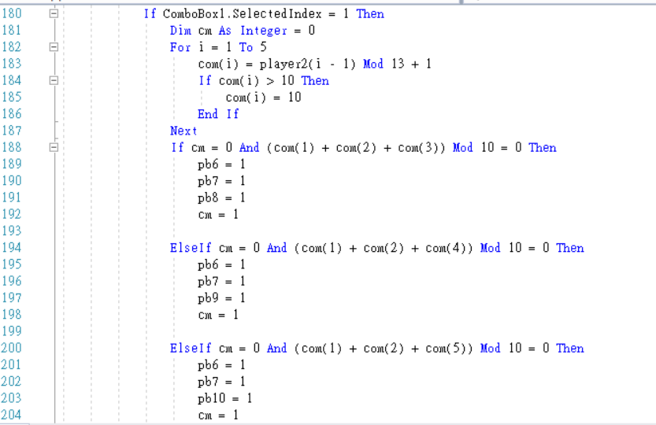
CODING(開牌)
找A-K的牌
JQK在妞妞規則中視為10
用判斷式分出哪三張為10的倍數

Slide 14
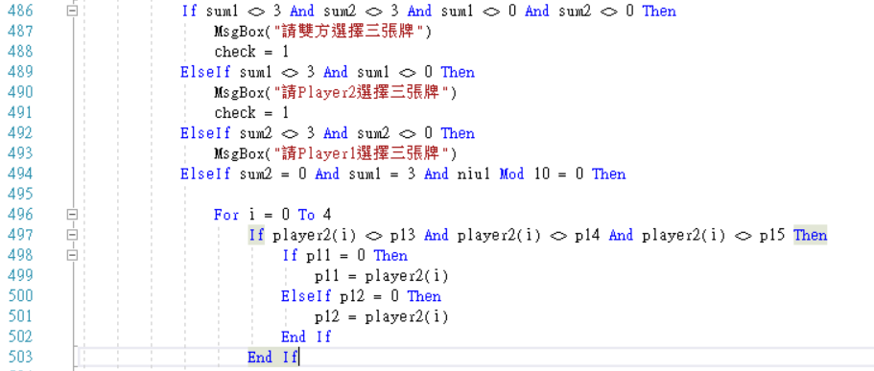
CODING(判斷妞妞)
不是妞妞的值

Slide 15
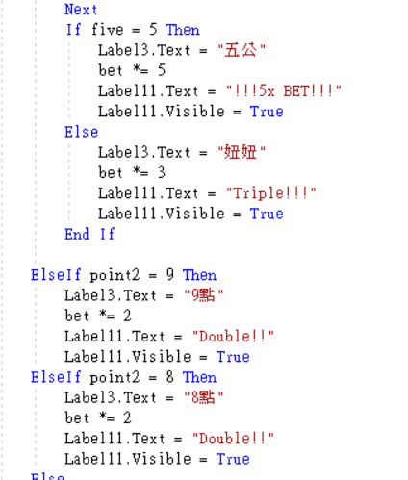
CODING(判斷妞妞)
各種判斷妞妞的勝利方式

Slide 16
DEMO

